Slide 1
Знакомство с согласными звуками [м], [ м’], буквами М м. Письмо заглавной и строчной букв М м. Технология программированного обучения
Урок
обучение грамоте
Автор: Климаненко Галина Михайловна,
учитель начальных классов
ГБОУ лицей № 384
г. Санкт - Петербурга

Slide 2
Фонетическая зарядка
ослик, акула, экран,
игрушка, улитка,
мышки, миска, кукла

Slide 3
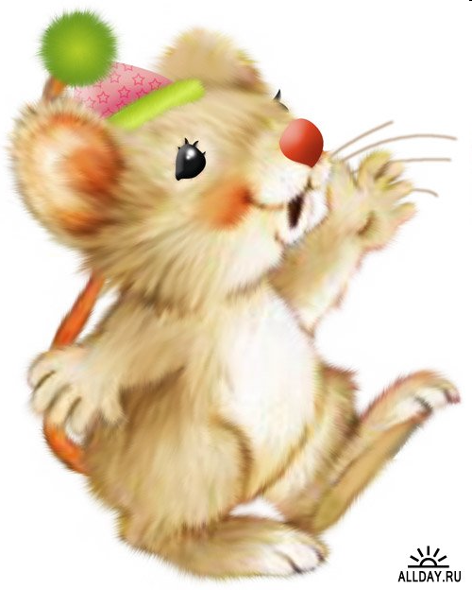
Отгадай загадку
В подполье живет она в норке,
Серая малышка,
Кто же это? …
..
(мышка)

Slide 4
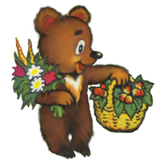
Отгадай загадку
Он всю зиму в шубе спал,
Лапу мощную сосал,
А проснувшись, стал реветь.
Этот зверь – лесной ……
(медведь)

Slide 9
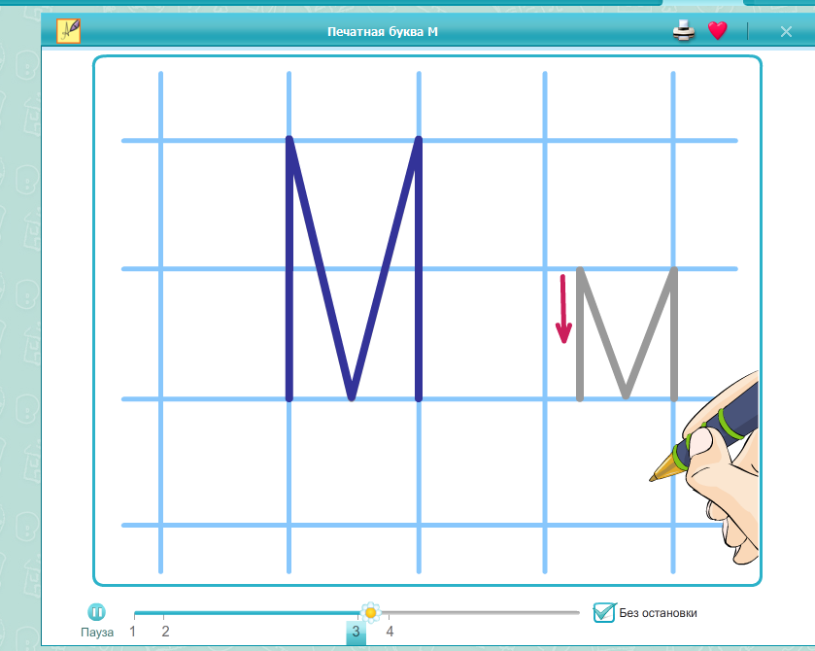
На что похожа буква М.
Палочка и палочка,
Между ними галочка.
И понятно сразу всем:
Получилась буква М.

Slide 10
Чтение слогов
МА Мы Ми мо му
Ам ым им ом ум
МА-ма ми-мо му-му

Slide 13
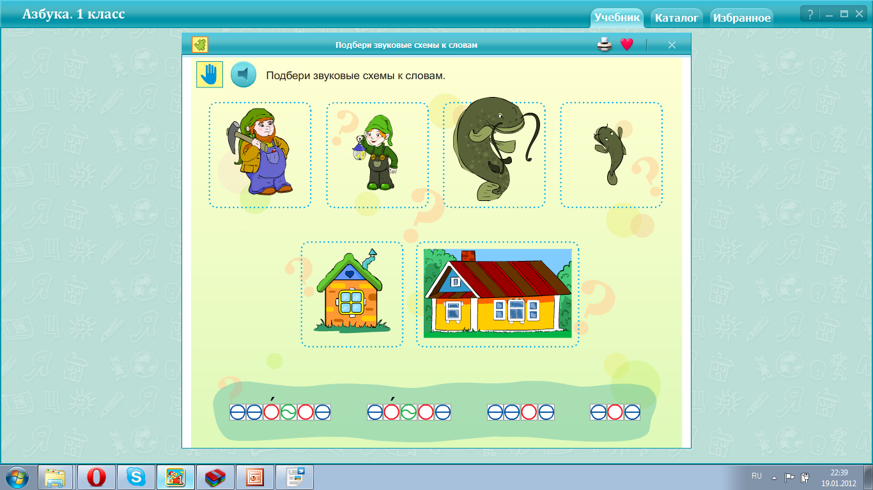

Slide 15
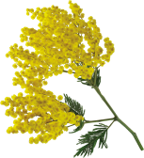
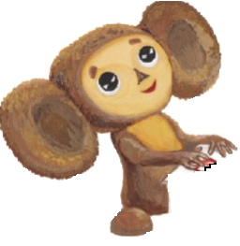
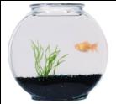
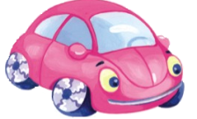
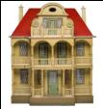

Slide 16
http://dailypixel.ru/skachat-kartinki/5172-otrisovki_myshi.html - мышка
http://www.lenagold. http://stepashkin.ru/up/photos/foto/multik139.png - медведь
ru/fon/clipart/m/molot/instr05.jpg - молоток
http://www.mdvm.ru/images/stories/nakleyki/detskie/medium/C1527.jpg - Чебурашка
http://www.lenagold.ru/fon/clipart/m/mimoz/mimoz03.jpg - мимоза

